Slide 1


MVP: Detecting Vulnerabilities using Patch-Enhanced Vulnerability Signatures
汇报人：黄朝熠、郭文博、林春
Notes:
公众号壹课

Slide 2
01
研究背景
02
动机
目 录
03
MVP方法
CONTENTS
04
实验与分析
05
总结
Notes:
公众号壹课

Slide 3


Part.01
研究背景
Notes:
公众号壹课

Slide 4

研究背景
动机
MVP
实验与分析
总结
1 研究的意义
重复的漏洞在现实世界的系统中普遍存在，并且一直未被发现，这些漏洞通常是由重用的代码库或共享代码逻辑造成的；然而，含有漏洞的代码与打补丁的代码之间存在着很小的差异，并且含有漏洞的代码与待检测的代码之间可能存在的巨大差异，给传统的基于克隆和基于函数匹配的方法识别这些重复出现的漏洞带来了挑战：导致高假阳率和假阴率。
Notes:
公众号壹课

Slide 5
Part.01
动机
Notes:
公众号壹课

Slide 6
研究背景
动机
MVP
实验与分析
总结
1 现有的方法
匹配反复出现漏洞的方法大致的思想是在目标的程序代码中匹配已知的漏洞代码，现有的方法主要分为两种：基于克隆方法，基于函数匹配方法。
基于克隆的方法：
该方法将重复出现的漏洞检测问题视为代码克隆的检测问题，它们从已知漏洞中提取token或语法级签名，并识别签名的代码克隆可能容易受到攻击。
基于函数匹配的方法：
直接将已知漏洞的中漏洞函数作为签名，并检测这些漏洞函数的克隆。
这些方法的缺陷在于缺乏对漏洞补丁（Patch）的存在性分析，以及对漏洞特性的精确描述，导致对应工具会漏报许多可能存在的漏洞，或是将打了补丁的版本误报为可能的安全漏洞。
Notes:
公众号壹课

Slide 7
研究背景
动机
MVP
实验与分析
总结
1 现有的挑战
挑战一：
如何区分已经修补的漏洞，以减少误阳性。
挑战二：
如何精确地生成一个已知漏洞的签名，以减少假阳性和假阴性
Notes:
公众号壹课

Slide 8
研究背景
动机
MVP
实验与分析
总结
1 论文方法
文章提出了针对反复出现的漏洞检测方法MVP（Matching Vulnerabilities with Patches）匹配漏洞以及补丁。具体来说：
针对挑战一：
生成漏洞特征码，搜索潜在的易受攻击的函数。
生成补丁特征码来捕获漏洞如何引起以及修复的，同时用来区分这些漏洞是否已经被修补。
针对挑战二：
提出了一种新的切片方法，只提取和漏洞及补丁相关的语句，在句法和语义两个层面生成漏洞和补丁签名。此外，应用语句抽象和基于熵的语句选择来进一步提高MVP的准确性。
Notes:
公众号壹课

Slide 9
研究背景
动机
MVP
实验与分析
总结
1 论文贡献
文章提出并实现了一种新的通过利用程序切片利用漏洞和补丁签名来实现重复漏洞检测的方法。
作者进行了密集的评估，以将MVP与四种最先进的方法进行了比较。MVP在准确性上明显优于这些算法。
在10个开源系统种进行测试，发现了97个新漏洞，提交了23个CVE。
Notes:
公众号壹课

Slide 10

Part.04
Part.03
MVP方法
Notes:
本PPT制作者公众号壹课，强烈谴责资料盗用

Slide 11
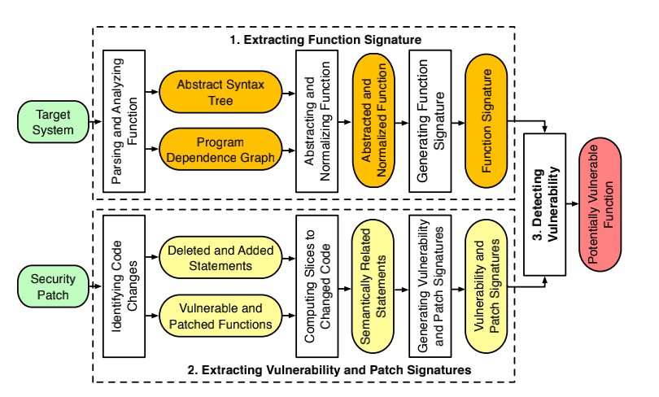
研究背景
动机
MVP
实验与分析
总结
3.1 论文方法
提取函数签名的步骤：以目标系统作为输入，并为目标系统中的每个函数生成一个签名。
提取漏洞和修补程序签名的步骤：将安全补丁程序作为输入，并生成漏洞签名和补丁程序签名，以从漏洞如何引起以及如何修复漏洞的角度反映漏洞。
最终的“检测漏洞”步骤：通过将目标系统中的每个函数与漏洞和补丁签名匹配来确定该功能是否存在潜在的脆弱性。

Slide 12
研究背景
动机
MVP
实验与分析
总结
3.2 提取函数签名
解析分析函数：给定目标系统的源代码作为输入，首先使用Joern来解析代码并生成一个代码属性图，它将抽象语法树、控制流图和程序依赖图合并为一个联合的数据结构。从代码属性图中，首先得到目标系统中的所有函数，然后对每个函数生成其抽象语法树(AST)和程序依赖性图(PDG)。
抽象和规范化：从函数的AST中识别形式参数、局部变量和字符串文本，并用规范化符号‘PARAM’、‘VARIABLE’、‘STRING’替换每次出现的这三个内容；但是在格式化字符串中有个例外，就是不用‘STRING’替换，而是保留格式说明符，因为有几种类型的漏洞和格式说明符有关，例如格式化字符串漏洞和基于堆栈的缓冲区溢出漏洞；抽象之后，通过移除所有注释、大括号、制表符和空格，对函数体中的每个语句应用规范化，这样就可以容忍对代码格式或注释的更改。

Slide 13
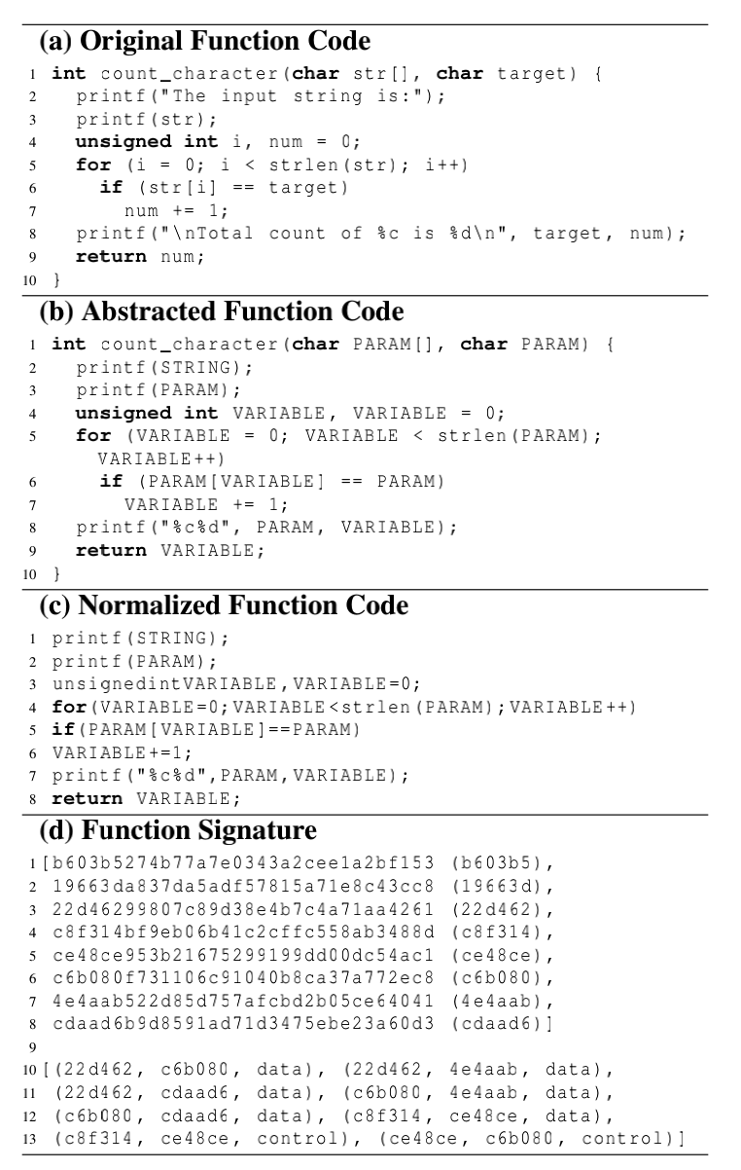
研究背景
动机
MVP
实验与分析
总结
3.2 函数签名生成
为了生成函数签名，我们首先对每个抽象和规范化的语句应用一个哈希函数来计算一个hash值。因此，函数的语法签名fsyn被表示为语句的计算哈希值的集合。
从一个函数的PDG中提取数据或控制两个语句之间的依赖关系，每个依赖项表示为3元组（h1、h2、type）。一个函数的语义特征，表示为fsem，因此被表示为一组提取的依赖项。我们的抽象和规范化可能会丢失一些信息，并导致假阳性，但是考虑到语义信息（即语句之间的控制或数据依赖性）可以弥补抽象和归一化的不足。

Slide 14
研究背景
动机
MVP
实验与分析
总结
3.3 提取漏洞和补丁签名
首先通过解析安全补丁（即diff文件）的头文件来识别更改的文件，并记录从中获取含有漏洞和修补的更改文件版本的提交。然后，为了识别修改后的函数，我们通过对diff文件的解析来定位删除和添加的语句以及它们的行号，并得到所有函数及其起始行号和结束行号。
通过检查已删除（或已添加）语句的行号是否在已更改文件的含有漏洞（或已修补）版本中某个函数的起始行号和结束行号的范围内，我们识别出所有已更改的函数；对于每个函数，我们还提取Sdel和Sadd、Svul和Spat。

Slide 15
研究背景
动机
MVP
实验与分析
总结
3.3 计算已修改代码的切片
无论是单独更改的语句（即Sdel和Sadd）还是已更改函数中的所有语句（即Svul和Spat）都无法精确捕获漏洞是如何引起和修复的。Sdel和Sadd可能会漏掉一些通过数据或控件依赖关系与漏洞相关的语句；Svul和Spat可能包含与漏洞无关的噪声语句。直观地说，切片技术可以用于包含相关语句和排除不相关语句；也就是说，我们可以对漏洞函数或补丁函数的PDG执行正向和反向切片，使用删除的语句Sdel（或添加的语句Sadd）作为切片标准

Slide 16
研究背景
动机
MVP
实验与分析
总结
3.3 代码切片方法
以Sdel或Sadd中的语句作为切片标准
反向切片：
对Fv和Pv的PDG进行正常的反向切片，获取与数据和控制相关的对切片标准有影响的所有语句。
正向切片：
根据切片标准的不同语句类型来确定切片方式。
赋值语句：进行正常的正向切片，按照数据流进行常规切片即可
条件语句：在正向切片的过程中只针对条件语句中使用的的变量或参数进行切片。
返回语句：返回值与返回语句之后的语句之间如果不存在任何依赖关系了则不需要向前切片。
其他语句：其他类型包括未使用返回值的函数调用语句。与条件语句类似
Notes:
MIIS度量是从两个部分的角度定义的:语义重叠，由威胁基础设施和之间的路径数量定义；语义广度，由它们之间的路径实例数量定义(即从到的路径，以及从到的路径)。利用可自动学习的权重向量β将基于元路径和元图的节点相似性结合在一起

Slide 17
研究背景
动机
MVP
实验与分析
总结
3.4 生成漏洞于补丁签名
漏洞签名可以用来发现潜在的易受攻击的函数，然后使用补丁签名来区分它们是否已经被修补。在句法和语义层面计算了漏洞特征码（Vsyn和Vsem）和补丁特征码（Psyn和Psem）
Vsyn中的语句与删除/添加的语句之间的距离越远，与漏洞成因之间的相关性越小。提出了一种基于信息熵的脆弱语句选择方法，即应用信息论利用Vsyn中每个语句中的信息来优化Vsyn。
Notes:
观察到Vsyn中的语句数因补丁而异。如果语句的数量非常大，vsyn可能会引入噪声并导致误报：
根据我们对漏洞的发现，Vsyn中的语句与删除/添加的语句之间的距离越远，与漏洞成因之间的相关性越小，

Slide 18
研究背景
动机
MVP
实验与分析
总结
3.5通过匹配来检测漏洞
给定目标系统中每个函数的函数特征（fsyn；fsem），以及删除的语句Sdel、漏洞特征Vsyn和Vsem，以及补丁中每个已更改函数的Psyn和Psem，根据以下原则判断目标系统中的某个函数是否具有潜在的脆弱性签名与漏洞签名匹配，但与修补程序签名不匹配。
具体地说，如果目标函数满足以下五个条件，即C1到C5，则它可能是易受攻击的 。
C1：目标函数必须包含所有已删除的语句
C2：目标函数的签名与漏洞签名在语法层次（syn）上匹配
C3：目标函数的签名与补丁签名在语法层次（syn）上不匹配
C4：目标函数的签名与漏洞签名在语义层次（sem）上匹配
C5：目标函数的签名与补丁签名在语义层次（sem）上不匹配
Notes:
具体阈值可以由用户配置（后面的敏感性分析中有具体的分析）

Slide 19
Part.04
实验与分析
Notes:
本PPT制作者公众号壹课，强烈谴责资料盗用

Slide 20
研究背景
动机
MVP
实验与分析
总结
4.1 实验设置
数据集：开源的C/C++项目,包含了25，377个版本代码，34,378个有变动的函数。

Slide 21
研究背景
动机
MVP
实验与分析
总结
4.2 Q1
与最先进的方法相比，MVP在检测重复出现的漏洞方面的准确性如何?
Notes:
结果表明，在十个开源项目上，MVP比现有工具取得了更高的准确率和召回率，共发现了97个未曾发现的漏洞。在误报和漏报方面，MVP也远远低于其他两个工具，但是仍有13个误报和6个漏报。误报方面，主要由于MVP未对相同功能的函数名进行抽象，在补丁特征匹配上造成了一定的误差。并且本工作为了降低程序分析的复杂性，选择仅对一个函数内部进行分析，没有考虑补丁打在函数外部的可能。而漏报方面，取决于工具对噪音的处理，且在平衡准确率和召回率之间，会存在一定的漏报。总体来说，MVP时间开销也不是很大，在更高准确度的情况下，反而能减少人工检查的时间。

Slide 22
研究背景
动机
MVP
实验与分析
总结
4.2 Q2
与最先进的方法（两种基于克隆检测的方法，其中有些组件自己实现）相比，MVP在检测重复出现的漏洞方面的可扩展性如何？

Slide 23
研究背景
动机
MVP
实验与分析
总结
4.2 Q3
在MVP的匹配过程中，如何设置阈值？
Notes:
结果表明，在进行信息熵阈值的选取方面，当总信息熵不超过5时，能取得最高的准确率和召回率。当漏洞特征签名在待匹配函数中占比大于0.8，补丁特征签名在待匹配函数中占比小于0.2时，能达到最高的准确率。

Slide 24
研究背景
动机
MVP
实验与分析
总结
4.2 Q4
语句抽象和语句信息如何采样才能有助于提高MVP的准确性？

Slide 25
研究背景
动机
MVP
实验与分析
总结
4.2 Q5
通用漏洞检测方法检测重复漏洞的性能如何？
VulDeePecker：利用BLSTM算法实现源代码层面的漏洞挖掘。
Devign：基于图神经网络和代码属性图的漏洞识别方法。
Coverity：基于污点分析技术的代码静态检测工具。
Checkmarx：静态源代码安全扫描和管理工具。
结果表明，基于学习的漏洞检测工具：VulDeePecker, Devign，以及商业化静态检测工具：Coverity, Checkmarx，对于本实验能发现的漏洞，检测结果都普遍偏低。
Notes:
与通用漏洞检测工具比较结果：结果表明，基于学习的漏洞检测工具：VulDeePecker, Devign，以及商业化静态检测工具：Coverity, Checkmarx，对于本实验能发现的漏洞，检测结果都普遍偏低。

Slide 26
Part.05
总结
Notes:
本PPT制作者公众号壹课，强烈谴责资料盗用

Slide 27
研究背景
动机
MVP
实验与分析
总结
5.1 总结与展望
总结：MVP是第一个借助了补丁来进行重复漏洞检测的框架。它在目前的重复漏洞检测工具中，实现了高准确、低误报、低漏报的检测结果。
局限性：
MVP只专注于检测反复出现的克隆漏洞。
使用joern生成代码的属性图，只适用于C/C++。
通过宏来修复的漏洞代码无法进行检测。
只对形式参数、局部变量和字符串进行抽象，因此无法发现已知漏洞函数具有类似函数调用或数据类型的潜在脆弱函数。

Slide 28
感谢各位的聆听

